Slide 1


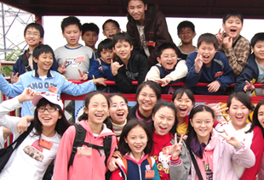
校外教學 Happy Go

Slide 2



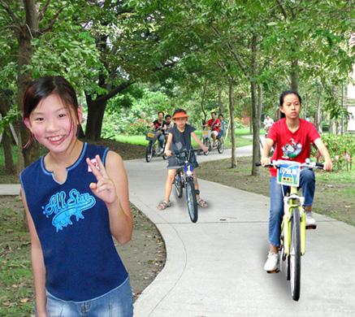
這裡超好玩 So much fun here

Slide 3
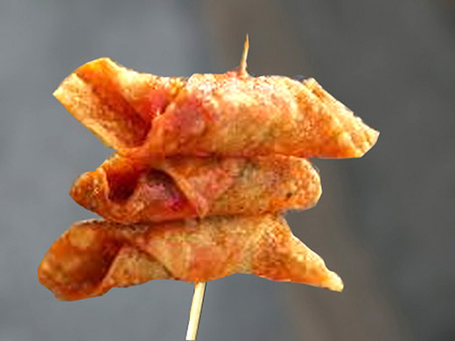
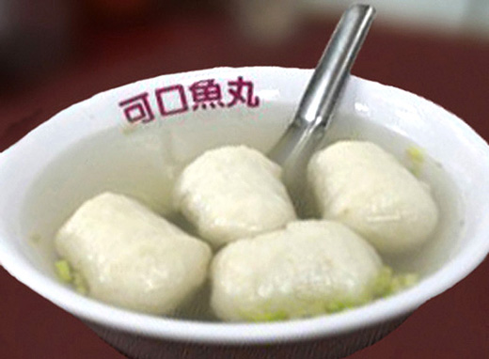
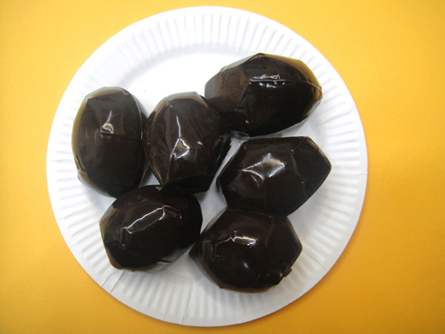
美味的小吃 Delicious snacks
炸蝦捲
魚丸湯
阿婆鐵蛋

